Slide 1
Assemblée Générale
Mercredi 29 mai 2024 de 10h30 à 13h
Carrefour International du Bois à Nantes

Slide 2
Ouverture des travaux
par François LARESCHE, Président
…

Slide 3
Ordre du jour
⇨ 09h30 : Accueil et enregistrement des participants
⇨ 10h00 : Début des travaux
Partie interne
✓ Ouverture des travaux par François LARESCHE, Président
Présentation du rapport financier et approbation des comptes par Elodie LAVIGNE, Trésorière
Renouvellement du Conseil d’Administration
⇨ 10h30 : Partie publique
✓ Rapport moral par François LARESCHE, Président
Rapport des Président(e)s de commission
Présentation de la démarche « Utiles par essence » par Maxime Chaumet, Délégué général de France Bois Forêt
Les engagement RSE du Commerce du Bois, par Alessandra NÉGRI
✓ Table ronde : « Du RBUE au RDUE : quelles évolutions, quelles nouvelles obligations pour les metteurs en marché et les grands commerçants, quelles solutions ? »
L’Assemblée générale sera suivie d’un cocktail déjeunatoire.

Slide 4
Rapport Moral
par François LARESCHE, Président
…

Slide 5
Rapport des Président(e)s de commission
…

Slide 6
Armel CHAUMONT
RESINEUX
…

Slide 7
Commission Résineux
Par Armel CHAUMONT
Composition de la commission : producteurs (FR et européens), raboteurs, agents, négociants, partenaires
En moyenne 2/3 réunions par an – Volonté de retour réunions physiques
Principaux sujets 2023/2024 :
Suivi de la situation des marchés mondiaux
(offre, demande, consommation)
Impact du conflit en Ukraine
Brochure Bois du Nord
REP PMCB
…

Slide 8
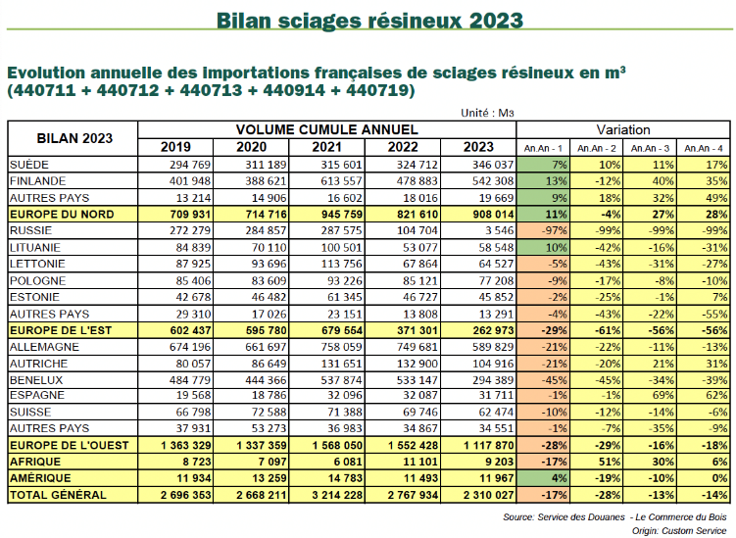
Commission Résineux
Par Armel CHAUMONT
Bilan importations 2023
2 310 000 m3
-17 % / 2022 et -28 % / 2021
Principaux fournisseurs
Allemagne (-21 %)
Finlande (+13 %)
Suède (+7 %)
Benelux (-45 %)
…

Slide 9
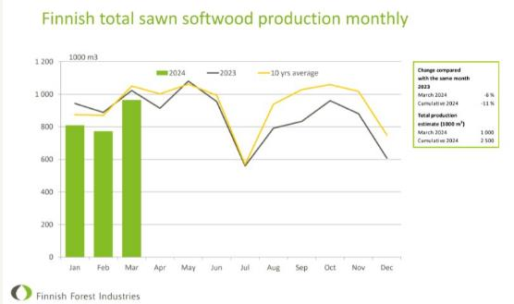
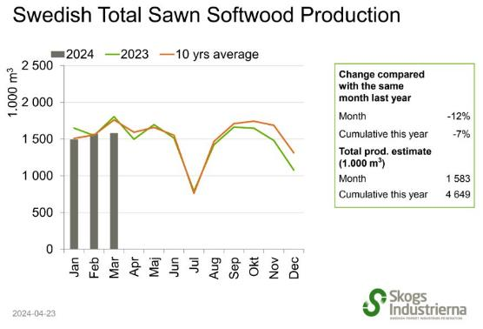
Commission Résineux
Par Armel CHAUMONT
Production Suède & Finlande
En Suède : -12% -10% RW / -14% WW​
En Finlande : -6% -7% RW / -4% WW
…

Slide 10
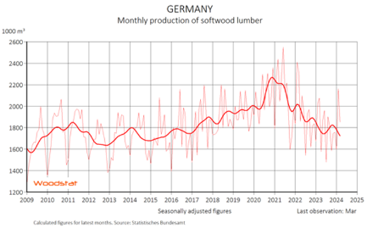
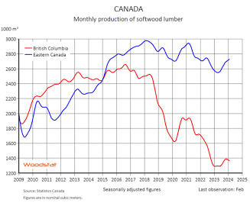
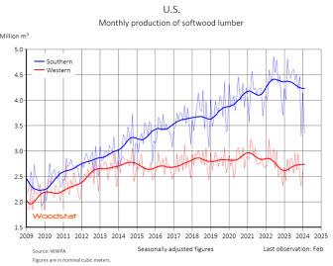
Commission Résineux
Par Armel CHAUMONT
Production
La production 2023 est estimée à 21.7 m m3³
(-6% vs 2022).
La production Jan-Mars 2024 est à –3%.
La production en Mars 2024 est estimée
à -11% vs 2023
Jan-Fev –Total 8,2 m3 (+8%)
BC +4%, Est +10,%
Production en Février +11% vs 2023
Jan-Fev total 13,4 m3 (-4,1%),
Production en Fevrier -6,6% vs 2023
+9.6% dans l’Ouest et -16.3% dans le Sud
…

Slide 11
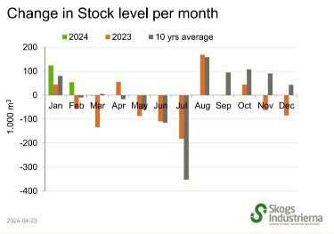
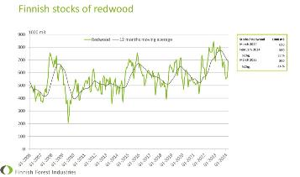
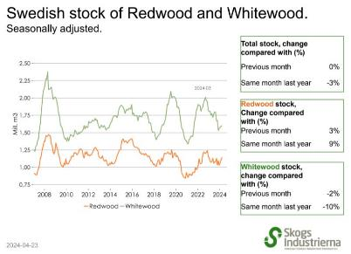
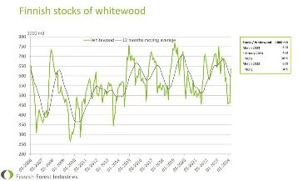
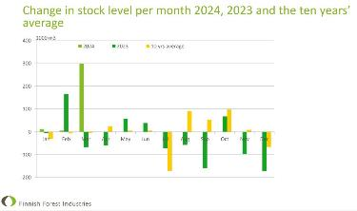
Commission Résineux
Par Armel CHAUMONT
Stock
Suède
RW en mars +9% vs 2023
WW en mars -10% vs 2023
Finlande
RW en mars -14% vs 2023
WW en mars -4% vs 2023
…

Slide 12
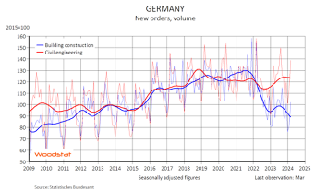
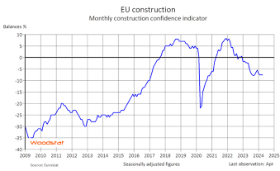
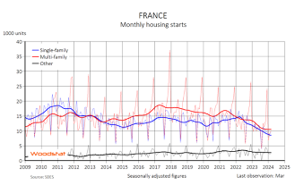
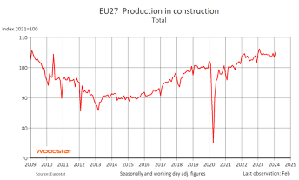
Commission Résineux
Par Armel CHAUMONT
Consommation Europe
Construction EU27 se tient pour l’instant avec de grandes disparités:
France et Allemagne très négatif
Indice de confiance de la Construction en Europe -7,6 en Avril
Stock faible sur de nombreux Marchés avec
une reprise des commandes de la GSB
le négoce très prudent achète ce qu’il vend
…

Slide 13
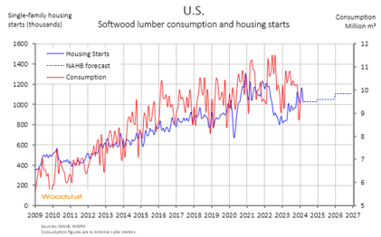
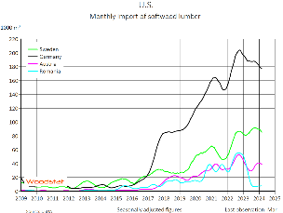
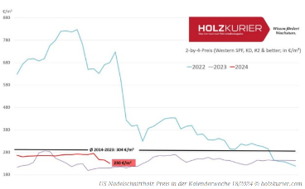
Commission Résineux
Par Armel CHAUMONT
Consommation USA
Démarrage de chantier sur la maison individuelle +18% en April 24 vs 23. Les permis +11,4% vs 23.
Forecast positif pour la maison individuelle, avec environ 1.016’ démarrage en 2024.
Par contre tassement de l’indice de confiance des constructeurs dû à des taux d’intérêts qui restent élevés
Prix du CLS reste à de niveaux bas
…

Slide 14
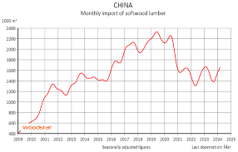
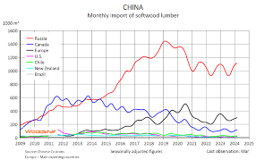
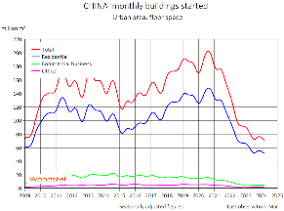
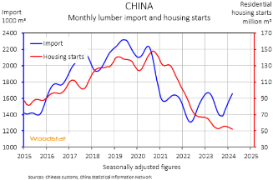
Commission Résineux
Par Armel CHAUMONT
Consommation Chine
Importations de résineux Jan-Mar 4,43 M m3
(-2%).
Russie augmente à 2,71 M m3 Jan-Mar (+5%).
Finland baisse à 225 000 m3 Jan –Mar (-25%)
Suède baisse à184 000 m3 Jan -Mar (-43%)
Allemagne baisse à 179 00m3 (-38%),
Importation des grumes – Mar 6,2 M m3 (-8%)
Démarrage dans le résidentiel -28,7% Jan-Mar.
Vente dans le résidentiel -23.4% Jan-Mar.
…

Slide 15
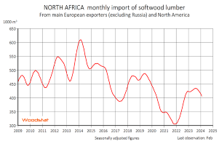
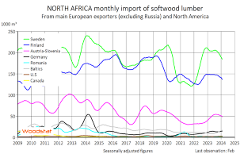
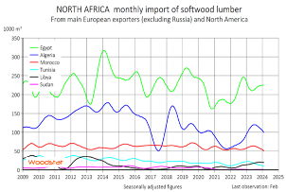
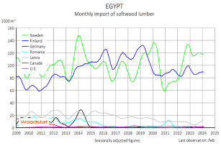
Commission Résineux
Par Armel CHAUMONT
Consommation Mena
Importation résineux Jan-Feb 0,69 M m3 (-11%).
Finlande a augmenté 0,197 M m3 Jan-Feb (-22%).
Suède a augmenté de 0,35 M m3 Jan-Feb (-11%).
Mena vient de traverser le Ramadan et va rentrer dans la Fête du Mouton.
Demande plus faible sur cette période
…

Slide 16
Résumé situation marchés résineux
Nous avons en Europe un ralentissement de la consommation mais qui est difficile à évaluer dû à une demande plus chaotique.
D’un autre côté, nous avons en Europe aussi une baisse de production principalement liée à des problèmes de disponibilité de grumes avec des disparités importantes
Nous avons des perspectives plutôt négatives sur la construction neuve mais quid de la rénovation ?!
Nous sommes dans une situation de wait & see avec un équilibre production / Consommation qui reste très flou
Généralement les stocks sont faibles dans la distribution en Europe ce qui peut provoquer des réactions fortes dès un frémissement de la consommation
Les USA essayent de contrôler leur production vs consommation mais font toujours face à des taux d’intérêts qui freinent la reprise
La chine subit de plein fouet sa bulle immobilière !
Nous risquons encore de vivre des variations fortes aussi bien à la baisse qu’à la hausse avec un marché qui n’a pas encore repris son équilibre depuis le Covid
…

Slide 17
Brochure « Les Bois du Nord »
Mise à jour et modernisation
Une brochure datant de 2000, actualisée en 2022/2023
Objectif : Générale et pédagogique, cette brochure aborde les avantages des Bois du Nord avec une mise en avant de leurs usages.
Cibles : Commerce, négoce, prescription
Sommaire actualisé :
Une ressource unique (forêt et gestion durable, réglementations, recyclabilité, valorisation de la ressource)
Les Bois du Nord (définition, qualité des bois, les essences, répartition géographique par pays d’origine)
La production dans les pays d’origine (cycle de croissance, récolte, triage, production sciage, délignage, stockage, emballage, transport, …)
L’aspect des Bois du Nord (normes de classement, marquages, dimensions, séchage, classes d’emploi, durabilité, préservation, traitement, finitions, aboutage, collage, …)
Les principaux emplois des Bois du Nord (Bois rabotés, menuiserie, aménagements extérieurs, bardage bois, bois de structure, panneaux)
Pour aller plus loin (interprofessions, organisations et fédérations françaises et nordiques…)
→ Une brochure mise à jour avec la participation des membres de LCB et des fédérations nordiques : France Timber, Versowood, UPM, Stora Enso, Groupe ISB (Silverwood, Sinbpla, SCA, Metsawood), Swedish Forest Industries Federation, Swedish Wood, Finnish Sawmills Association, Wood From Finland Oy, Norsk Treteknisk Institutt,…
…

Slide 18
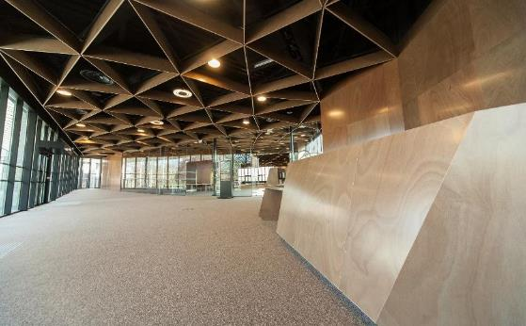
Aline BERTOCCHI
PANNEAUX
© Fournisseur bois Malvaux - Entreprises et cités Marcq-en-Baroeul Architecte Tank Architecte Photographe Jérôme Pouille
…

Slide 19
Commission Panneaux
Par Aline BERTOCCHI
Composition de la commission : importateurs, négociants, agents, industriels et logisticiens
3 réunions par an
Focus 2023/2024 :
Contournement des mesures antidumping sur les importations de cp de bouleau en provenance de Russie (extension de la taxe antidumping de 15,8 % aux importations en provenance du Kazakhstan et de la Turquie avec effet rétroactif à partir d'août 2023).
RBUE / RDUE,
REP PMCB…
Communication
Formation

Slide 20
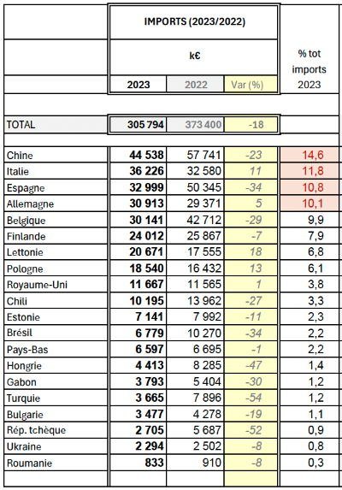
Commission Panneaux
Par Aline BERTOCCHI
Bilan importations 2023 contreplaqués
En volume 414 000 m3 (-14%)
En valeur 305 millions d’euros (-18 %)
84% de CP feuillus/tropx (77% n-1)
Origines en valeur :
Chine 15 % (-23% n-1)
Italie 12 %
Espagne 11% (-34% n-1)
Allemagne, Belgique 10 % (-29% n-1)
Finlande 8%
Pologne 6 %
Chili 3 %
Brésil 2 %
…

Slide 21
Résumé situation marchés panneaux CP
2023 : un 1er semestre plutôt actif jusqu'à l’été – un 2nd semestre marqué par une baisse d’activité, une tendance au déstockage et une instabilité des prix.
Début 2024 : un marché attentiste (tendances tarifaires peu lisibles). Des coûts de transports maritimes qui repartent fortement à la hausse (en particulier Asie).
Faits marquants :
Enquête de l’UE (été 2023) et décision antidumping élargie
les placages et contreplaqués d’origine russe continuent d’inonder l’Europe par de nouvelle voies (Arménie, Géorgie…) => la mesure antidumping récemment décidée était-elle suffisante ? (cf. USA taxe de 50%)
Logistique : délais de transport allongés :
L’instabilité politique impacte les délais d’approvisionnement : passage par le Cap de Bonne Espérance,
Cabotage et blank sailing accrus car taux de remplissage insuffisant (disponibilité des conteneurs moindre)

Slide 22
Communication Panneaux
Objectif : Faire connaître les différents usages des panneaux bois. Promouvoir leur utilisation
Cibles : Les donneurs d’ordre/prescripteurs et les utilisateurs/clients
Messages : les usages, la gestion de la ressource, la durabilité, la qualité de vie (panneaux décoratifs, panneaux acoustiques), la technique (mise en œuvre), les marchés
Principales actions :
Posts réseaux sociaux reprenant le contenu des dossiers
Enrichissement du site internet
Création de 2 modules de formation e-learning
panneaux de cp et panneaux de process (financés
par le CODIFAB)
…

Slide 23
Dominik MOHR
BOIS TROPICAUX
…

Slide 24
Commission Bois Tropicaux
Composition de la commission : importateurs, négociants, logisticiens
3 réunions par an + groupes de travail
Principaux sujets 2023/2024 :
Statistiques importations, situation marchés mondiaux
Révision SDR LCB (GT) + plaquette RBUE-RDUE
Promotion des bois tropicaux certifiés, focus Cameroun
Publication 3 FDES (platelages, bardages et carrelets) + 12 EICV
Suivi des approvisionnements certifiés (projet Thémis),
Mobilisation suite au coup d’Etat au Gabon le 30/08/2023
Projet CITES suite au classement de nouvelles essences
Mission avec le GPM LA ROCHELLE en lien avec le RDUE
Appui aux membres sur le classement des lames de terrasses
« Une commission active animée par la volonté d’accompagner les projets en lien avec la gestion durable des forêts tropicales »
Un partenariat fructueux avec l’ATIBT (marketing, R&D...)

Slide 25
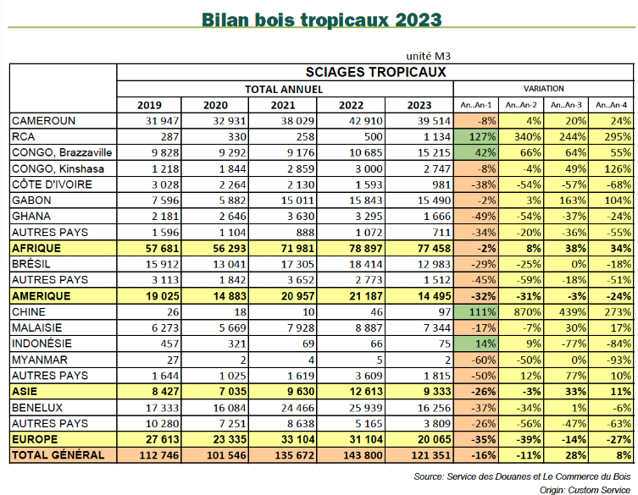
Bilan importations 2023
121 350 m3 de sciages
-16 % / 2022 et -11 % / 2021
Afrique représente 2/3
Principaux fournisseurs
Cameroun (-8 %)
Benelux (-37 %)
Gabon (-15%)
Congo Brazza (+42 %)
Brésil (-29%)
Malaisie (-17%)
Note méthodologique : les platelages ne sont pas comptabilisés car fondus dans une rubrique plus large (4409 = produits profilés). Estimation platelages importés 75.000 m3 (étude Mornas)
Commission bois tropicaux
Par Dominik MOHR
…

Slide 26
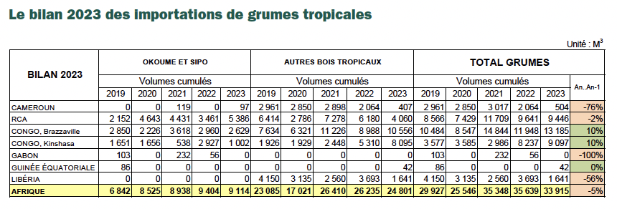
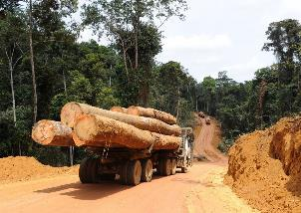
Commission bois tropicaux
Par Dominik MOHR
Bilan importations 2023
34 000 m3 de grumes
-5 % / 2022 (stable sur les 3 dernières années)
Afrique représente 100 %
Principaux fournisseurs
Congo Brazza (+10 %)
RCA (-2 %)
Congo Kinshasa (+10 %)
…

Slide 27
Commission Bois Tropicaux
Par Dominik MOHR

Slide 28
Synthèse réalisations CITES 2023, action pilotée / ATIBT
Scientifique & Technique
Soumission des fiches à l’UICN, pour actualisation du statut de conservation de 7 espèces exploitées
Argumentation scientifique contre les critères de durabilité des espèces d’arbres exploitées dans le cadre des ACNP, proposé par l’UE
Renforcement des Capacités
Appui à l’élaboration des ACNP au Cameroun, et suivi dans les autres pays
Renforcement de la collaboration sous-régionale
Mobilisation des parties prenantes à l‘international
Participation aux réunions internationale de la CITES
Mise en place et renforcement de la collaboration avec les pays d’Afrique, Amérique, Asie et d’autres organisations observatrices de la CITES
Communication/Veille sur les activités de la CITES
Mise en place et suivis d’une FAQ, Q/R aux membres, Appui au suivi des demandes permis importation UE
Suivi des informations de la CITES aux pays
NEWS ATIBT, RS, CEMACNEWS, ECHOSDUSUD, MEDIATERRE, CONJONCTURE
Recherche de financement
3 nouveaux financements acquis
…

Slide 29
Principales activités CITES prévues en 2024
Scientifique & technique
Renforcement des capacités
Suivi de l’élaboration des ACNP Gabon, R.Congo, RCA et RDC
Communication/Veille sur les activités de la CITES
Mobilisation des parties prenantes à l’international
Mobilisation pour obtenir des éléments (Administratifs et techniques) UE pour la délivrance des permis d’importation et les administrations d’Afrique centrale contre les refus injustifiés UE
Soumission des 12 fiches du projet Vulnérabilité à l’UICN
Mise en œuvre du projet ACNP
Coordination du projet RESSAC (Impact économique des décisions CITES)
Coordination du projet Padouk
Suivi des quotas, délivrance permis CITES export/import
Préparation des parties en vue de l’action pour le retrait du padouk de l’annexe II de la convention → COP26 →2025 ?
Participation au Comité pour les plantes (8-14 juillet 2024) et au Comité permanent (3-9 février 2025)
Q/R des membres
Communication sur les modalités de gestion des forêts en Afrique centrale
Montage de projets
Interactions avec le Scientific Review Group de l'Union européenne, les organes de gestion et les autorités scientifiques de l'UE
Surveillance des classifications, analyse des documents, échanges
Préparation de plan de gestion pour l’okoumé et l’ayous
Suivi de la mise en place l’autorité scientifique en R. Congo
…

Slide 30
Prévisions des actions MKT 2024 sur les bois du Cameroun
Actions menées en coopération LCB + ATIBT
Participation au CIB à Nantes, les 28-29-30 mai 2024
Identification des importateurs engagés dans
des achats certifiés
Actualisation du site www.mytropicaltimber.org
Réalisation d’ateliers et webinaires sur les
opportunités commerciales existantes (approche client et approche produit)
Préparation de la mise en marché des essences LKTS ;
synergie avec les activités de terrain et les activités techniques (notamment collage des LKTS)
visibilité de ces essences sur le site www.lesserknowntimberspecies.com
Réalisation de fiches promotionnelles
…

Slide 31
…
Notes:
Réseaux sociaux, 2 messages par semaines, plus de 150 posts

Slide 32
…
Notes:
Réseaux sociaux, 2 messages par semaines, plus de 150 posts

Slide 33
Commission bois tropicaux
Par Dominik MOHR
Position taxes douanières des lames de terrasse
2 PV dressés pour des classements de lames de terrasses à profil lisse et bords arrondis en position tarifaire 4409 (bois profilés), l’administration retenant la position 4407 (bois sciés)
Risques majeurs pour la profession (plusieurs dizaines de millions d’euros)
L’administration s’appuie sur une condamnation de VOGEL en 2021 (arrondis « insuffisants » pour justifier d’un classement en 4409…)
Rencontre avec la DG des douanes nationales pour travailler à une règle de déclaration commune pour la profession (solution non retenue) et sécuriser les entreprises notamment pour les déclarations passées (enquête en cours) ;
Appui aux membres dans le cadre de la phase d’enquête en cours : pratiques internationales, valeur ajoutée apportée entre un sciage et un platelage… ;
Courrier à Bruno LE MAIRE et note synthétique transmise aux Cabinets
Identifier les failles de l’arrêt VOGEL, engager un dialogue avec les douanes au niveau national et européen en s’appuyant sur l’ETTF
Les membres de la commission bois-tropicaux ont décidé de s’organiser pour assurer une défense collective de leurs intérêts et être force de proposition
…
Notes:
taxes douanières

Slide 34
Claudie MAINDRON
TERRASSE
Shutterstock
…

Slide 35
Commission terrasses
Par Claudie MAINDRON
Composition de la commission : importateurs, négociants, agents, industriels et logisticiens
3 réunions par an + groupes de travail (communication, marché, formation et R&D)
Focus 2023 :
Tour de table situation des marchés,
Poursuite campagne communication terrasses et bardages,
Inventaire des formations et participation au projet e-learning,
Etude glissance lames terrasses (en-cours, menée par FCBA),
Réflexion traitements écologiques...
Et en 2024 ?
Poursuite campagne communication terrasses et bardages,
Mise à jour des deux études MORNAS…

Slide 36
Résumé situation marchés terrasses bois et composites
Tous les négociants ont liquidés leurs stocks fin 2023
Forte demande sur les commandes de présaison
Présaison supérieure à 2023
Retour à des prix attendus par le marché sur les résineux et exotiques
Les prix sont restés stables pour le composite voir en léger retrait
Attentes de mesures d’urgence pour relancer la construction neuve,
Des taux d’intérêts toujours hauts et bloquants pour l’achat de biens immobiliers
Une météo pluvieuse depuis le début de l’année
Recul du marché de la terrasse bois revenu à des surfaces proches de 2019

Slide 37
Résumé situation marchés terrasses bois
Quelques espoirs pour 2024 :
Même si les surfaces non vendues ne seront pas récupérées, le soleil pourrait nous permettre d’assurer la sortie des stocks avant les vacances d’été.
Un espoir sur la région parisienne et autres villes avec les terrasses éphémères pour les restaurants et les bars (effet jeux olympiques)

Slide 38
Résumé situation marchés terrasses bois
Opportunité de la communication institutionnelle grand public
Format short avec une information par post
Pourquoi la terrasse plus qu’une surface bétonnée
Couper du bois, c’est bon pour la planète, quand les origines sont tracées et proviennent de forêts durablement gérées,
Bilan carbone incomparable vs les autres matériaux, etc…
Adaptabilité à tous les terrains ou construction existantes,
Etc…

Slide 39
Coordonné par

Slide 40
MA TERRASSE BOIS
→ Campagne à destination des PARTICULIERS
#informer
#inspirer
#accompagner
→ Des contenus spécifiques concernant les atouts écologiques, la durabilité, les techniques de poses, l’entretien, les classes d’emploi, les diverses essences, la qualité des produits, la mixité des matériaux…
Coordonné par

Slide 41
MA TERRASSE BOIS
Création d’une identité visuelle
Création d’une landing page
Présence sur les réseaux sociaux
Création de vidéos

Slide 42
MA TERRASSE BOIS
Relations presse, insertion à venir dans IDEAT
Réalisation de shootings photos
Création d’une plaquette
Création d’un outil d’aide au choix des essences en fonction de la teinte souhaitée, de la classe d’emploi et du budget
…

Slide 43
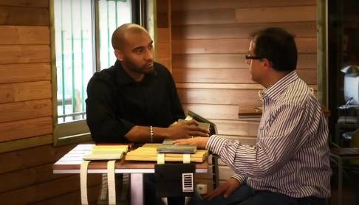
François LARESCHE
NEGOCE
…

Slide 44
Lancement de l’Académie du Commerce du Bois
…

Slide 45
Les formations de l’Académie du commerce du bois
Pourquoi ces formations ?
Difficultés de recruter et de former le personnel
Contexte évolutif (normes, produits, etc.)
Formations pas toujours adaptées (trop longues, trop chères, trop techniques, partiales…)
Pour qui ?
Cible principale : commerciaux spécialisés bois, des nouvelles recrues aux séniors
Cible secondaire : ensemble des professionnels de la filière
Nota : intérêt manifesté par des écoles
Format :
Modules d’environ 60 minutes
au format e-learning (souplesse d’apprentissage,
rythme adapté...)
…

Slide 46
Formation et qualification des commerciaux spécialisés bois :
Quels objectifs ?
Faire monter en compétence les forces de vente des points de vente spécialisés bois tout en leur fournissant les outils nécessaires à l’argumentation de leur proposition commerciale (le bon produit pour le bon usage, bonnes pratiques de mise en œuvre et d’entretien etc.)
Permettre leur évaluation (interface de suivi pour les managers et les RH)
Faire reconnaître leurs acquis (attestations LCB, valorisation dans le cadre de la charte RSE du LCB…)
…

Slide 47
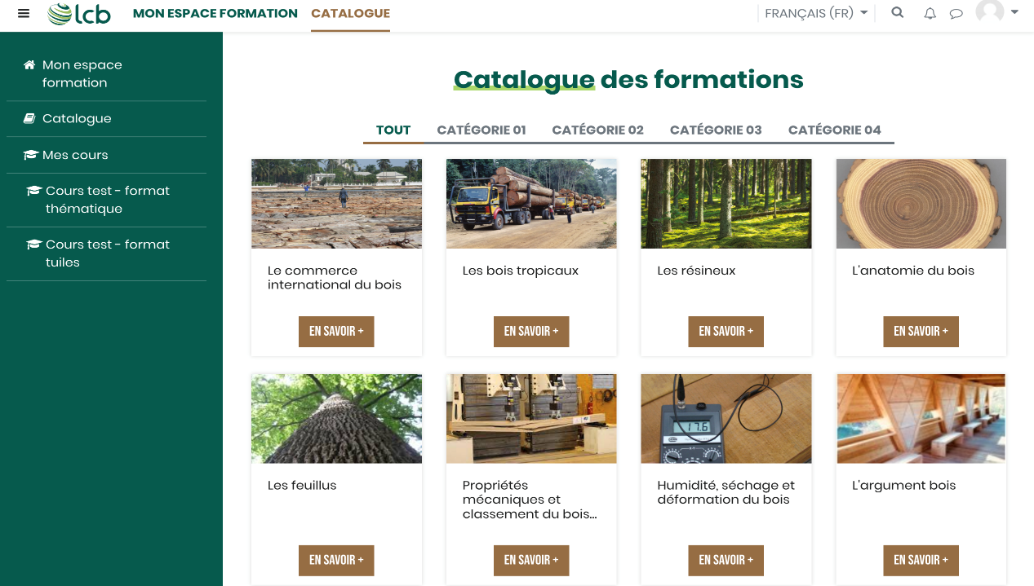
…

Slide 48
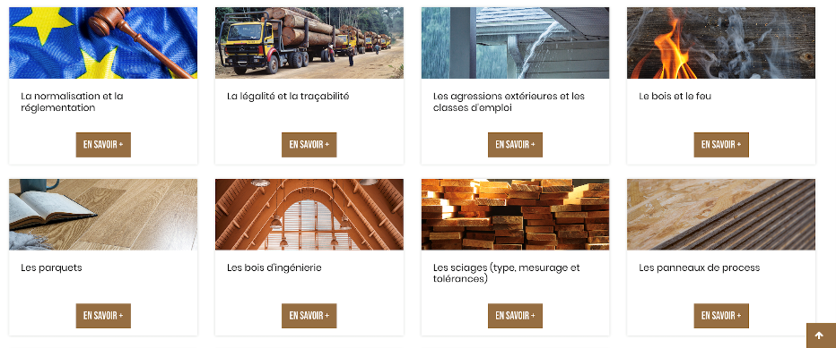
…

Slide 49
Teaser de la formation :
La plateforme est accessible à l’adresse :
www.academie.lecommercedubois.org
Contact : academie@lecommercedubois.org
…

Slide 51
Résumé situation marchés distribution
Des prix 2023 qui reviennent à un niveau connu précédemment
Disponibilité de la matière avec offre supérieure à la consommation
! Cas particulier du mélèze et des cp bouleaux
Baisse de CA en lien avec l’évolution des cours des bois et l’activité neuve qui est en retrait
La rénovation continue à tirer son épingle du jeu
Les volumes consommés se maintiennent avec des marchés dynamiques et d’autres plus en souffrance
Restockage en début d’année et signes de confiance
De nouvelles obligations pour nos entreprises : REP, RDUE…
Un matériau d’avenir et un réseau de négociants bois prêt à relever les défis de la neutralité carbone

Slide 52
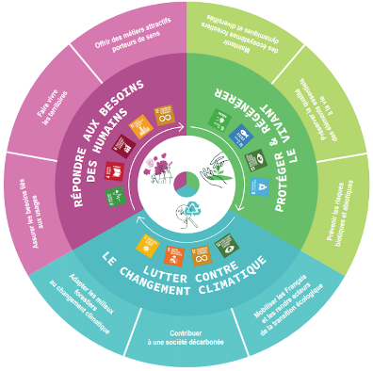
La démarche UTILE PAR ESSENCE
Maxime CHAUMET – Délégué général de France Bois Forêt
…

Slide 53
Les engagement RSE du Commerce du Bois et le RDUE
Alessandra NEGRI – Responsable marchés et RSE au LCB
…

Slide 54
La nouvelle charte d’engagements RSE LCB
Objectif principal
Réaffirmer la valeur des produits bois
Des engagements organisés en DEUX niveaux
Engagements essentiels
Engagements différenciants
Sur 3 piliers fondamentaux
L’achat responsable
La vente responsable
La conduite des opérations (calcul de l’empreinte carbone)
Des engagements en accord avec les ODD des Nations-Unis
Les dates clés :
Mai 2021 : constitution du comité RSE pour révision de la charte
Novembre 2021 : présentation des enjeux de la charte aux PP externes
S2 2022 : présentation officielle
2023 : entrée en application de la Charte d’engagement LCB et audits tests
2024 : première année d’audit tierce partie
…

Slide 55
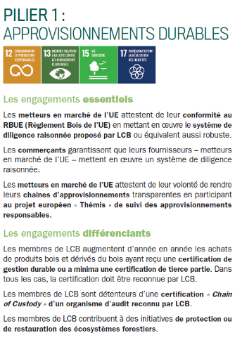
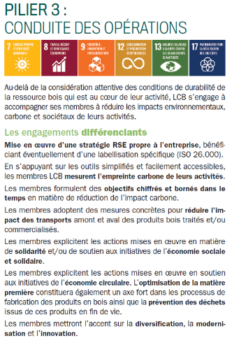
La nouvelle charte RSE de LCB
Les 3 piliers de la charte basés sur des indicateurs mesurables et bornés dans le temps
…

Slide 56
La nouvelle charte d’engagements RSE de LCB
Objectif : lier tous les outils entre eux
…

Slide 57
La nouvelle charte d’engagements RSE du LCB
Zoom Communication : mise en ligne du kit de communication
Cliquez ici
…

Slide 58
La nouvelle charte d’engagements RSE du LCB
Zoom Communication : mise en ligne du kit de communication
…

Slide 59
La nouvelle charte d’engagements RSE du LCB
Zoom RDUE : mise en conformité
Calendrier de mise en œuvre du Règlement Déforestation et Dégradation des forêts (RDUE)
Télécharger la brochure
…

Slide 60
La nouvelle charte d’engagements RSE du LCB
Zoom RDUE : Méthodologie de mise en conformité de
…

Slide 61
La nouvelle charte d’engagements RSE du LCB
Zoom RDUE : mise en conformité du SDR LCB avec le RDUE
…

Slide 62
La nouvelle charte d’engagements RSE du LCB
Zoom RDUE : mise en conformité du SDR LCB avec le RDUE
…

Slide 63
La nouvelle charte d’engagements RSE du LCB
Zoom RDUE : mise en conformité du SDR LCB avec le RDUE
…

Slide 64
Table ronde :
« RDUE, quelles évolutions, quelles nouvelles obligations pour les metteurs en marché et les grands commerçants, quelles solutions ? »
…

Slide 65
INTERVENANTS :
Caroline DUHESME, Directrice marketing ATIBT
Xavier ROSSI, Chef de projets TRANSITIONS DD
Aurélien SAUTIERE, Directeur exécutif FSC France
Paul-Emmanuel HUET, Directeur PEFC France
Robin FISCHER, Représentant en France AHEC

Slide 66
Analyse du système de diligence raisonnée de LCB vis-à-vis des exigences du RDUE
Carrefour International du Bois – Assemblée Générale de LCB​
29 mai 2024​
​

Slide 67
Contexte
67

Slide 68
Evolution réglementaire et engagements de LCB
Adoption du RDUE
LCB reconnue Organisation de Contrôle par la Commission Européenne dans le cadre du RBUE
Le Commerce du Bois souhaite mettre à jour la base documentaire de son système de diligence raisonnée avant l’entrée en vigueur du RDUE
2013
2015
2021
2023
2025
LCB renforce son Système de Diligence Raisonnée
Entrée en application du RDUE
Entrée en vigueur du RBUE
Système de Diligence Raisonnée de LCB: un référentiel avec 12 annexes
68

Slide 69
LCB et sa mise en conformité vis-à-vis du RDUE
FEVRIER
MARS
AVRIL
MAI
JUIN
JUILLET
Phase 1 : Evaluation globale du système de diligence raisonnée de LCB vis-à-vis des exigences du RDUE et des attentes de la société civile
Consultations avec des acteurs de la société civile pour confirmer leurs attentes en termes de mise en œuvre du RDUE et de gestion durable des forêts
Analyse des écarts entre le système de diligence raisonnée actuel de LCB et les exigences du RDUE/attentes société civile
Accompagnement de LCB dans la préparation des ateliers de travail qui ont pour objectif d’actualiser la base documentaire de son système de diligence raisonnée
Co-animation avec LCB de six ateliers
Rédaction du compte rendu des ateliers et formulation de recommandations pour améliorer la collecte de documents et la pertinence des documents collectés
Phase 2 : Accompagnement stratégique du processus de mise à jour de la base documentaire du système de diligence raisonnée LCB

Slide 70
Méthodologie
70

Slide 71
Sources de l’analyse
Etude Bibliographique
Consultations parties prenantes
Analyse basée sur les documents qui décrivent le SDR de LCB et les informations et documents officiels disponibles en avril 2024 concernant le RDUE (Texte du RDUE, FAQ, Note ATIBT).
Des documents de clarification doivent encore être publiés par la CE (nouvelle version de la FAQ, Lignes directrices). Il convient donc de prévoir une actualisation de cette analyse intégrant ces nouveaux éléments.
Cette analyse intègre les retours de consultations avec des parties prenantes de la société civile:
Julie Marsaud WWF France:
Ecologue spécialisée en dynamique des populations et des écosystèmes forestiers, en charge du plaidoyer sur les questions forestières.
Julien Tavernier:
Expert indépendant en gouvernance forestière et approvisionnement responsable en produits du bois.
Avertissement : Cette analyse ne constitue pas un conseil juridique. Pour toute question complémentaire concernant le RDUE et son application, ou tout autre question d’ordre juridique, il sera nécessaire de vous rapprocher de votre service juridique ou votre avocat conseil.

Slide 72
Grille d'analyse
Les PRINCIPALES
exigences introduites par le RDUE:
un périmètre plus large (produits et acteurs)
une légalité dans le pays de production étendue aux aspects sociaux et humains
l’absence de lien avec la déforestation et/ou dégradation des forêts (légales ou non)
la déclaration de diligence raisonnée (dans le système informatique de l’UE)
LES EXIGENCES SPECIFIQUES DU RDUE EN MATIERE DE diligence raisonnée :
Sur le fond:
Collecte
d’informations
Evaluation du
risque
Atténuation du
risque
Sur la forme :
Documentation
et communication

Slide 73
Synthèse des premières consultations
73

Slide 74
Messages clés
Concernant le RDUE:
soutien total à cette nouvelle réglementation et son entrée en application sans délai
périmètre à étendre à d'autres écosystèmes naturels (ex. Cerrado)
attentes de clarification de la part de la CE pour la mise en œuvre opérationnelle
engagement complet des acteurs économiques avec soutien aux fournisseurs (petits producteurs)
Concernant le rôle de LCB dans la mise en œuvre du RDUE:
effet de levier plus important pour changement de pratiques des fournisseurs,
mutualisation des moyens, efforts, expériences et partage d'infos pour diligence raisonnée efficace
Quid du rôle de LCB dans le contrôle de la mise en oeuvre du SDR?
Concernant le SDR de LCB:
très bonne base à actualiser
clarifier les obligations opérateurs/commerçants, PME/Non PME
préciser le rôle et les limites de la certification
Insister sur l'importance du suivi-gestion des plaintes

Slide 75
Comptes-rendus des consultations
75

Slide 76
Compte-rendu de la consultation avec le WWF
Présentation
Attentes vis-à-vis RDUE
& sa mise en application par LCB
Points de vigilances
techniques
Julie Marsaud (WWF France) : Ecologue spécialisée en dynamique des populations et des écosystèmes forestiers, en charge du plaidoyer sur les questions forestières.
Soutien total au RDUE : Malgré quelques lacunes (notamment concernant les périmètres des espaces couverts comme le cerrado) WWF a eu une implication forte dans l’élaboration du règlement et soutien le texte qui, selon eux, répond aux faiblesses du RBUE
Défavorable au report de l’entrée en vigueur du RDUE
Conscience des difficultés : les exigences du RDUE impliquent une complexité forte et nouvelle, sans appui opérationnel des autorités européennes
Attente d’un engagement collectif des acteurs dans une démarche d’amélioration permanente : Le WWF ne s’attend pas à ce que tous les acteurs puissent suivre toutes les exigences du RDUE dès son entrée en vigueur, mais souhaite voir un engagement des acteurs privés pour améliorer leurs processus d’approvisionnement au fur et à mesure. Le système de diligence raisonnée peut être compatible avec le droit des affaires.
Le mass balance n’est plus possible : contrainte importante pour les importateurs
Nécessité de développer un outil propre à la traçabilité ou d’associer plusieurs outils :
Base documentaire : La commission travaille sur des guidelines pour sélectionner les documents.
Certification : FSC, malgré des lacunes, est la seule considéré comme crédible.
Blockchain

Slide 77
Compte-rendu de la consultation avec Julien Tavernier
Présentation
Attentes vis-à-vis RDUE & sa mise en application par LCB
Points de vigilances techniques concernant le système de diligence raisonnée de LCB
Le document de DDS de LCB constitue une bonne base de travail pour l’établissement d’un système compatible avec la RDUE, malgré la nécessité évidente d’y apporter des modifications afin de répondre aux exigences du RDUE.
Les modalités de la mise en place de la loi sont toujours en train d’être discutées et définies (notamment entre la Commission et les parties prenantes). Le “comment” de la mise en œuvre de certaines obligations légales du texte sera précisé dans la prochaine version de la FAQ ainsi que dans le document de guidance de la CE, tous deux à venir.
Il est pertinent d’avancer sans attendre afin de réfléchir et proposer le système de DDS le plus robuste possible, tout en gardant en tête que des changements seront à apporter afin de prendre en compte au mieux les nouvelles indications rendues publiques par la CE au cours de l’année 2024.
Mettre à jour des termes nouveaux qui n'apparaissent pas encore (dégradation, géolocalisation etc.)
Des mises à jour sont nécessaires dans l’arbre de décision (FLEGT ne devrait pas donner de passe-droit sous la RDUE).
Important de séparer les parties évaluation du risque et atténuation, par souci de clarté vis-à-vis des obligations légales du texte.
Nécessité d’intégrer la cut-off date RDUE et mettre à jour le périmètre du RBUE vers celui du RDUE.
Intégrer une partie dédiée ou des encarts distincts pour les gros opérateurs/gros commerçants, et séparer les exceptions à retenir pour les PMEs.
Définir et expliquer le rôle des certifications succinctement dans leur appui à la DDS, tout en précisant qu’ils n’exonèrent pas l’opérateur de réaliser sa DDS.
Julien Tavernier (expert indépendant) : Expert en gouvernance forestière et approvisionnement responsable en produits du bois.

Slide 78
Consultations parties prenantes à venir
Pour des raisons de disponibilité, ou de niveau d’incertitude qui demeure sur la mise en œuvre opérationnelle du RDUE, ces acteurs ont préféré tenir les consultations dans un second temps
Alexandra Benjamin
Marine Reboul
Loic Oblet

Slide 79
Analyse et recommandations
79

Slide 80
Le SDR LCB vis-à-vis des trois grandes exigences du RDUE
Exigences principales du RDUE |  | Recommandations
Chaque produit/lot de produits mis sur le marché UE ou exporté depuis ce marché doit:
Avoir été produit de manière légale selon les lois en vigueur dans le pays de production et les conventions internationales ratifiées par ce pays |  | Le respect des lois nationales et conventions internationales en vigueur liées aux droits humains et sociaux est à ajouter dans le périmètre de la gestion du risque lié à la légalité dans le système de diligence raisonnée de LCB
Ne pas être associé à de la déforestation ou dégradation des forêts |  | Exigence plus large du RDUE à refléter dans le système de diligence raisonnée de LCB
Être accompagné/fournir une déclaration de diligence raisonnée |  | La déclaration de diligence raisonnée (dans le système IT) doit maintenant compléter l’existence et la mise en œuvre d’un système de diligence raisonnée

Slide 81
Le SDR LCB vis-à-vis du périmètre du RDUE
Portée du RDUE |  | Recommandations
La liste des produits bois couverts (codes douaniers en annexe 1) a été étendue par rapport à celle du RBUE (ex. livres, charbon, cercueils…) |  | Amender le section B « périmètre du RDUE » du référentiel LCB Préciser l’utilisation de l’annexe 1 du RDUE, dans un arbre de décision?
L’export depuis le marché UE est également couvert (obligation de diligence raisonnée et de déclaration associée) |  | Exigence plus large du RDUE à refléter dans cette section « périmètre du RDUE »
Les activités d’achat-revente sur le marché UE sont également couvertes (obligations différenciées PME/Non PME) |  | Détailler également les obligations des rôles « d’opérateur » et de « commerçant » en différenciant les cas PME/non PME (section E)
Définition d’une PME dans le RDUE : celle de la directive 2013/34/EU : une PME est une entreprise qui ne dépasse pas les limites chiffrées d’au moins deux des trois critères suivants:
• total du bilan: 20 000 000 EUR
• chiffre d’affaires net: 40 000 000 EUR
• nombre moyen de salariés au cours de l’exercice: 250

Slide 82
1/ Collecte d’informations (cf. art. 9 et Annexe II) |  | Recommandations
Description du produit (code douanier, nom commercial, nom scientifique complet de l’essence, type, composition) |  | Doit inclure les matières premières et/ou produits couverts par le RDUE contenus/utilisés pour fabriquer ce produit
Quantité (kg ou m3)
Pays d’origine (ou région quand pertinent)
Géolocalisation de la zone de production (coordonnées GPS du/des polygone(s) correspondant à la/les parcelles de récolte concernées) et date ou temporalité de la production |  | Nouvelle exigence à intégrer dans la section 5 du référentiel
Identité/contact du fournisseur et de l’acheteur (nom, adresse postale, courriel, EORI pour les importateurs et exportateurs) |  | La liste pourrait être plus précise et mentionner l’acheteur (section 5)
Numéro(s) de la/des déclaration(s) de diligence raisonnée réalisée(s) en amont (le cas échéant) |  | Nouvelle exigence à intégrer dans la section 5 du référentiel
Toute preuve vérifiable de la légalité et du caractère Zéro déforestation/dégradation de la production (ex. permit, contrat, rapport d’audit, décision judiciaire, étude d’impact…) |  | Mettre à jour avec preuves du respect de l'obligation de non déforestation (en plus de la légalité) et non dégradation (cf. doc d’orientation de la CE)

Slide 83
2/ Evaluation du risque (cf. art. 10) |  | Recommandations
Classement pays par niveau de risque de l’UE (cf. art. 29)* |  | Nouveau - à intégrer dans la section 6 et l’annexe 9 du référentiel
Présence de forêt (et statut de cette forêt) |  | A intégrer dans la section 6 et l’annexe 9 du référentiel
Présence de populations autochtones et mécanismes de consultation/coopération le cas échéant, état des relations, plaintes éventuelles |  | Nouveau - à intégrer dans la section 6 et l’annexe 9 du référentiel en faisant référence aux résultats du suivi/gestion des plaintes
Ampleur de la déforestation ou de la dégradation des forêts |  | Nouveau - à intégrer dans la section 6 et l’annexe 9 du référentiel
Source, fiabilité et validité des informations collectées (en étape 1) |  | Abordé dans §6.5 du référentiel A compléter avec prise en compte des résultats du suivi/gestion des plaintes (annexe 12 du référentiel)
Niveau de corruption, falsification de documents, violations de droits humains, conflits armés, sanctions ONU… |  | Couvert dans §6.2 et 6.5 du référentiel et dans annexe 9 A compléter avec prise en compte des résultats du suivi/gestion des plaintes
Notes:
* A noter que les pays seront tous considérés « à risque standard » en attendant la publication de l’évaluation officielle de l’UE. D’autre part, Transitions recommande d’être prudent avec cette évaluation de la CE, et de s’appuyer plutôt sur des systèmes d’analyse du risque internes aux entreprises intégrant leurs propres engagements et exigences, et s’appuyant sur des indicateurs (ex. indice de perception de la corruption) et/ou évaluations existantes reconnues (ex. NRA du FSC)

Slide 84
Focus sur le suivi-gestion des plaintes
Intérêts: gérer le risque (notamment réputationnel), établir un lien plus direct et plus continu avec les réalités du terrain, engager une collaboration plus constructive avec la société civile
2 modes de suivi: passif (réception de plaintes)/ actif (veille média, consultation parties prenantes)
Besoin de l’intégrer dans le fonctionnement et la gouvernance de l’entreprise (organisation/allocation de ressources, révision des objectifs/engagements)
Internalisé ou sous-traité par chaque entreprise et/ou de manière collective (via LCB ou une coalition)
Lien concret entre les résultats de ce suivi-gestion et analyse/atténuation du risque et donc règles d’achat
Communication la plus transparente possible sur ce suivi et traitement des plaintes

Slide 85
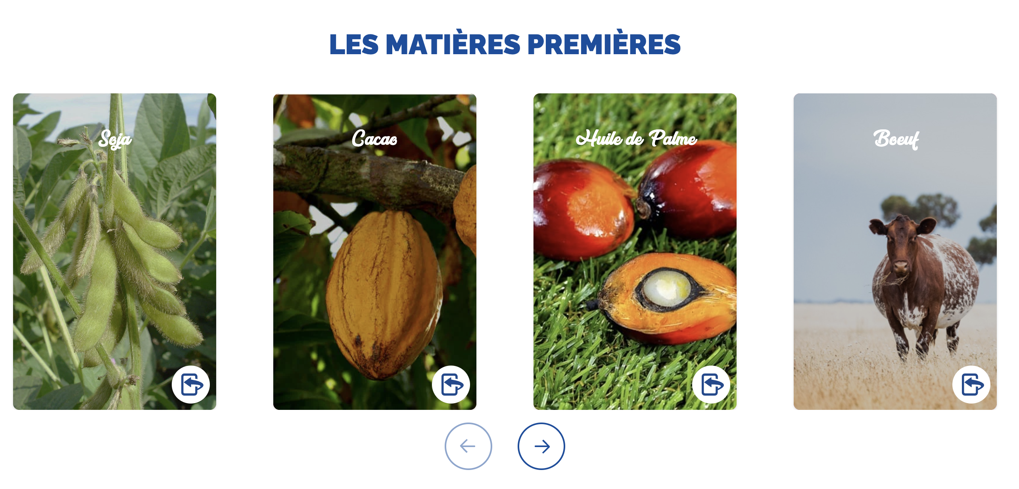
Un exemple de communication sur le suivi-gestion des plaintes

Slide 86
2/ Evaluation du risque (cf. art. 10) |  | Recomandations
Complexité de la chaîne d’approvisionnement, risque de mélange, blanchiment de produits non conformes |  | Traités dans les §6.4.2 à 6.4.4 du référentiel
Conclusions des groupes d’experts CE en charge de la mise en œuvre du RDUE |  | Nouveau - à intégrer
Toute infraction au RDUE passées et présentes de la part des fournisseurs |  | Nouveau - à intégrer
L’existence d’un régime opérationnel d’autorisation FLEGT d’exportation |  | Les autorisations FLEGT sont bien mentionnées dans l'arbre de décision et le §6.1 du référentiel ainsi que dans l’annexe 9. Texte à revoir, car autorisations FLEGT plus suffisantes sous RDUE
Toute information sur la conformité des produits et fournisseurs au RDUE y compris liée à leur certification (certificats, rapport d’audits…) |  | Nouveau - à intégrer
Toute restriction d’exploitation et/ou de commerce des produits concernés (ex. CITES, interdiction d’exportation...) |  | Couvert dans l'arbre de décision et le §6.1 du référentiel ainsi que dans l’annexe 9. A compléter avec la prise en compte d’autres statuts (UICN, UE…)

Slide 87
3/ Atténuation du risque (cf. art. 11) |  | Recomandations
Demande d’informations, de données ou de documents supplémentaires (aux fournisseurs par le metteur en marché) |  | Couvert dans le §6.6.1 du référentiel. A compléter dans l’annexe 9
Réalisation d’enquêtes ou d’audits indépendants |  | Couvert dans les §6.6.2 et 6.6.3 du référentiel. A compléter dans l’annexe 9
Adoption d’autres mesures ayant trait aux exigences en matière d’informations (certification, renforcement des capacités des fournisseurs, investissements, clauses contractuelles…) |  | Paragraphe §6.6 du référentiel à compléter
Respect des bonnes pratiques en matière de gestion du risque, production de rapports, tenue de registres, contrôle interne et gestion de la conformité, désignation d’un responsable conformité au sein de l’entreprise |  | Couvert dans les sections 2 et 3 du référentiel, et évaluation du SDR définie dans la section 7 et l’ annexe 11
Audit indépendant du système de diligence raisonnée (pour les non PME) |  | Mettre à jour toute la section F (plus d’organisme de contrôle de SDR accrédités)

Slide 88
4/ Système de diligence raisonnée et rapportage (cf. art. 12) |  | Recomandations
Elaboration des procédures de collecte d’information, évaluation et atténuation du risque |  | Détailler le §3.1 du référentiel et actualiser l’annexe 3 avec les nouvelles exigences du RDUE (absence de déforestation notamment)
Réexamen et mise à jour des procédures au moins une fois par an et enregistrement de ces mises à jour dans un registre |  | Revoir la section F du référentiel (plus d’obligation de faire évaluer le SDR). Et à intégrer dans la section 3
Production annuelle d’un rapport public sur le système de diligence raisonnée et les mesures prises pour s'acquitter de ses obligations (non PME) |  | Nouveau - à intégrer dans la section 3 du référentiel. Etendre cette section au mode de rapportage.
Conservation pendant au moins 5 ans après mise en marché ou exportation des informations collectées dans le cadre de la diligence raisonnée |  | Couvert dans la section 3 du référentiel
Communication de toutes les informations nécessaires à la diligence raisonnée aux acteurs aval de la chaîne d’approvisionnement |  | A ajouter pour la partie aval, dans la section 3 du référentiel

Slide 89
Recommandations complémentaires
Concernant le référentiel de diligence raisonnée:
Concernant le référentiel légalité par pays (annexe 9) :
Mettre à jour les sections A (Introduction) et B (Périmètre) en introduisant notamment la date seuil retenue pour la définition d’une déforestation/dégradation forestière
Compléter le glossaire avec les quelques définitions les plus pertinentes pour le RDUE (forêt naturellement regénérée, plantation, déforestation, dégradation…)
Mettre à jour le §4.2 (notamment engagement à fournir la géolocalisation) et annexes associées si besoin
Scinder la section 6 en deux sections: Evaluation et Atténuation du risque (cf. RDUE)
Dans le §6.3, mettre en exergue le rôle et les limites de la certification (intrinsèques et vis-à-vis du RDUE: ex. conversion)
Mettre à jour l’arbre de décision dans la section 6 (exigence zéro déforestation et rôle autorisations FLEGT notamment)
Réviser la liste de liens vers les documents officiels pertinents (FAQ, lignes directrices de la CE sur le RDUE...)
Intégrer un guide d’utilisation
Compléter et mettre à jour la liste des documents légaux à collecter/vérifier (cf. ateliers)
Ajouter les preuves de non déforestation/dégradation à collecter/vérifier

Slide 90
Prochaines étapes:
MAI
JUIN
JUILLET
D’ICI FIN 2024
Actualisation de la base de données documentaires 6 ateliers
Am.
Latine
Afrique
Asie
Europe de l’Est
Compte rendu des ateliers et formulation de recommandations
(fin de l’accompagnement par Transitions)
Actualisation du référentiel de DR de LCB
(Travail effectué par LCB)

Slide 91
Contacts: Xavier Rossi – Chef de Projet Senior – xavier.rossi@transitions-dd.com Martin Lafon – Chef de Projet Senior – martin.lafon@transitions-dd.com
TRANSITIONS / 21 rue du Faubourg Saint Antoine / 75011 Paris / contact@transitions-dd.com / www.transitions-dd.com / SAS au capital de 700 € / RCS : Paris 499 944 783 00038 / N°TVA Intracommunautaire : FR88499944783

Slide 92
RDUE : priorité n°1 pour FSC
Décision du conseil d'administration de FSC
1er août 2023
Le Conseil s'est vu présenter un certain nombre d'options stratégiques [relatives au règlement européen sur les droits de propriété intellectuelle et à d'autres règlements européens en vigueur] et a suivi la recommandation de l'équipe exécutive de [...] réviser le cadre réglementaire [...]. Le Conseil a également noté le rôle clé des solutions technologiques, qui sont déjà en cours de développement. Elles fourniront aux entreprises les données détaillées sur la chaîne d'approvisionnement requises par les règlements de l'UE.

Slide 93
Vers la mise en œuvre du RDUE dans le système FSC
Lancement de la blockchain FSC pour toutes les entreprises.
La blockchain est actuellement testée par plusieurs de nos parties prenantes. Elle sera fourni aux entreprises sur demande.
L'analyse de risque est compatible avec le RDUE pour 20 pays prioritaires.
L'analyse de risque développée par FSC est déjà en place pour plus de 45 pays. L'objectif est maintenant d'ajouter les exigences du RDUE.
Adoption et présentation du module réglementaire.
Le module réglementaire est un ajout volontaire aux exigences FSC pour s'adapter au RDUE.
Juillet 2024
Septembre / octobre 2024
Début 2025
February

Slide 94
Restez connectés !
2 webinaires FSC pour présenter notre travail sur le RDUE :
Vendredi 3 juillet, 13h00 à 15h00 (heure de Paris)
Vendredi 10 juillet
En savoir plus : (1) Launch Event: FSC Aligned for EUDR | LinkedIn
Plus d’informations à venir sur le LinkedIn de FSC International, le LinkedIn de FSC France et sur nos sites internet

Slide 95
Notre page sur le RDUE
TOUT AU MÊME ENDROIT
Toutes les ressources et informations sur notre page web
1
DES QUESTIONS ?
Contactez-nous via notre mail dédié :
EUDR@FSC.org
2

Slide 96
…

Slide 97
Table ronde :
« RDUE, quelles évolutions, quelles nouvelles obligations pour les metteurs en marché et les grands commerçants, quelles solutions ? »
Temps d’échanges
…
Silverwood

Slide 98
Clôture des travaux
et invitation au Cocktail (salle canopée 2)
Merci de votre participation à tous.tes
…

Slide 100
Contacts :
Arnaud HETROIT
Directeur
+33(0)6 08 07 49 94
direction@lecommercedubois.fr
Alessandra NÉGRI
Responsable marchés et RSE
+33(0)7 49 14 83 81
a.negri@lecommercedubois.fr
Justine JOBBÉ-DUVAL
Chargée de communication
+33(0)7 83 34 66 48
communication@lecommercedubois.fr
www.lecommercedubois.org
+33(0)1 43 94 73 50
Jardin Tropical, 45 bis, avenue de la Belle Gabrielle,
94736 Nogent-sur-Marne

